Slide 1
Тармақталушы құрылымды алгоритмдерді бағдарламалау

Slide 2
if инструкциясы
Бағдарламаны жоспарлаудағы маңызды аспекттердің бірі бұл бағдарламаның бірнеше альтернативалы жауаптардың ішінен біреуін таңдауы болып табылады. Осындай түрдегі алгоритмдерді бағдарламалауда if және switch инструкциялары қолданылады.
if инструкциясы (шартты оператор) бағдарламаның екі тармағының бірін таңдауға мүмкіндік береді. Бұл жағдайда қандайда бір инструкцияның орындалуы (немесе орындалмауы ) анықталады.

Slide 3
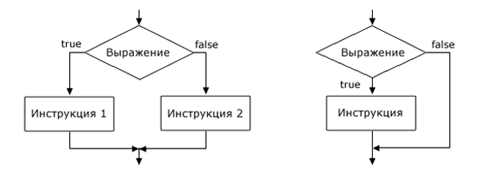
if инструкциясында төмендегі түрлердің бірі қолданылуы мүмкін:
толық форма (суретте сол жағындағы блок):
  if (шарт) инструкция1;
  else инструкция2;
толық емес формасы (суретте оң жағындағы блок):
  if (шарт) инструкция;

Slide 4
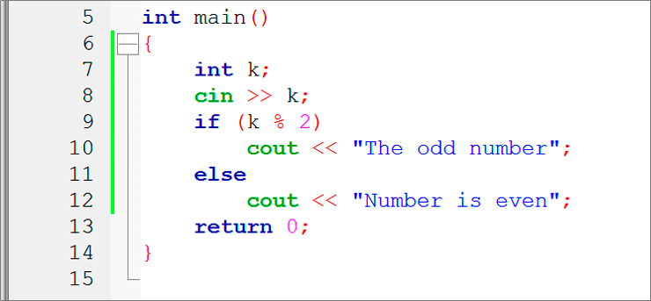
Мысал: Шартты инструкцияның көмегімен k санының жұп-тақтығын анықтау

Slide 5
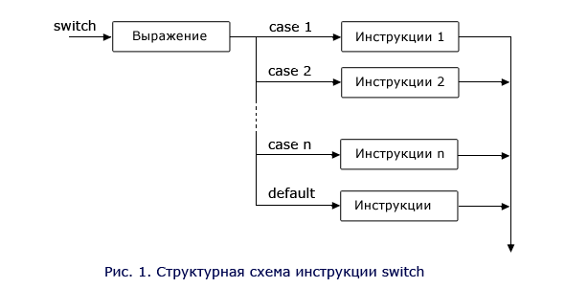
switch инструкциясы
switch инструкциясы— бұл бірнеше алтьтернативалы жауаптар ішінен бір жауапты таңдауға мүмкіндік беретін тармақталу структурасы.

Slide 6
С++ бағдарламалау тілінде switch инструкциясын жазудың жалпы форматы төмендегіше:
switch (өрнек) {
case константа1: {инструкциялар тізбегі} break;
case константа2: {инструкциялар тізбегі} break;
. . .
case константа n: {инструкциялар тізбегі} break;
default: {инструкциялар тізбегі}
}

Slide 7
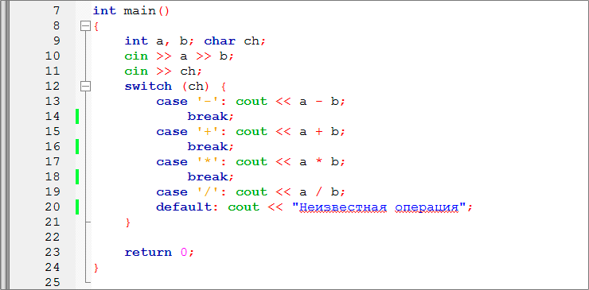
Мысал: a және b бүтін сандарын қосу, азайту, көбейту және бүтінге бөлу арифметикалық амалдарын орындайтын калькулятор бағдарламасын құрыңыз.

